Slide 1
Notes:
みなさん、こんにちは。
この講座はスマートフォンを買われてから、まだあまり操作方法をよくご存じではない方を対象として、メールの使い方のご説明をします。
よろしくお願いいたします。
まず講座を始める前に皆様がお持ちのスマートフォンの裏側を見てください。
リンゴのマークがスマートフォンについていますか？
もしついていなければ、それはApple社のiPhoneではなくAndroidスマホです。
今回の講座はiPhoneをお持ちの方を対象としています。
今回は残念ながらあまり参考にならないかもしれないことを予めご承知おき願います。

Slide 2
Notes:
この講座では、メールの使い方について学びます。
第1章では、文字の入力の仕方について学びます。
第2章では、メールの使い方について学びます。

Slide 3
Notes:
【補足説明】
講師の皆様は、メールの使い方をご説明する前に、メールを書くための文字入力の仕方を先に説明するとお伝えください。

Slide 4
Notes:
スマートフォンに文字を入力するための方法としては大きく分けて３つの方法があります。
まずはⒶの従来の二つ折り携帯電話で使用されてきたトグル入力という入力方法です。
多くの方が実際に操作されたことがあると思います。あ行からわ行まで１２キーを押して入力するもので、画面の例にありますように、例えば「ふ」の文字を入れたいときは、「は」の行を３回連続して押すと「は」→「ひ」→「ふ」と段が変わっていき入力することができます。ひらがなで入力してから漢字に変換できます。
次にご紹介するのは、 Ⓑの「フリック入力」と呼ばれる方式で、従来の二つ折り携帯電話にはなかったスマートフォンならではの操作方法です。
画面の例では「い」を入力したい時は、 Ⓑのように「あ」を長押しすると、「あ」の文字の上下左右にあ行の別の段が表示されますので、指先を左側にスライドさせて、表示が「い」になりましたら指先を離せば「い」が入力されます。「あ」のままで良ければ、軽くタッチするだけにします。
Ⓒの音声入力については、入れたい言葉をスマートフォンに話しかければ文字に変換して入力してくれます。最近の音声認識のソフトは非常に精度が向上しており、短い単語や文章の入力には非常に便利です。
【補足説明】
講師の皆様は、「文字入力は、インターネットでの調べ物やSNS等を利用する際にも必要になるので、ぜひとも覚えてほしいです。」とお伝えください。
あいさつなどの前向きな単語を例題として、実際に入力してもらっても良いでしょう。また、フリック入力は、慣れるまでに時間がかかります。
難しいと感じる受講者の方には、無理せずケータイ入力（トグル入力）をしても同じことができるとお伝えください。

Slide 5
Notes:
次に、文字を入力する時の漢字や英数字を入れるためのキーボード配列の変更の仕方をご説明します。
キーボードは｢日本語かな｣、「日本語ローマ字｣、｢English(Japanese)｣、｢絵文字｣など複数あります。
このキーボードはiPhoneの設定によってはない場合もあります。
まずは一番標準的な｢日本語かなキーボード｣について説明します。
スマートフォンの配列として一番標準な日本語入力ができる①の「１２キー配列」が表示されます。
その状態で赤い点線で囲ってある「ABC」を押すと、②の「英語配列」となり英語の入力ができます。
この配列にある同じく赤い点線で囲ってある「123」をタップすると、今度は③の数字キーとなり、数字の入力ができます。
同じ場所にある｢あいう｣をタップすると、元の①「１２キー配列」に戻ります。
④の地球の形をした｢言語アイコン｣をタップすると、キーボードが「日本語ローマ字｣等別のものに切り替わります。
また、「ゃ｣のような小文字を入力するときは、⑤のように「ま」の下に「小」のアイコンがあるので、それをタップすると、入力した文字が｢ゃ｣と小文字になります。
具体的には、「やゆよ」、「つ」の他に「あいうえお」などがあります。
英文字の大文字を入力する時は、⑥のように小文字を入れた後、「PQRS」の下にある「a/A」をタップすれば大文字になります。
【補足説明】
講師の皆様は、メールアドレスを入力する際などに、英字入力も必要になるとお伝えください。

Slide 6
Notes:
地球儀マークのボタンを押すと、ローマ字入力や絵文字に切り替えることもできますので、関心のある方は試してみてください。
【補足説明】
講師の皆様は、キーボードの切り替えを使わない受講者が多ければ、ここでは、紹介のみにとどめて、「日本語かな」のキーボードを主に使うことにしてもかまいません。

Slide 8
Notes:
メールには、インターネットを供給している会社や、携帯会社が運営しているEメールサービス（キャリアメール）とGoogle社が提供しているGmail（ジーメール）をはじめとしたブラウザで利用できるEメールサービス（Webメール）等様々なものがあります。
今回はApple社が提供している「iCloudメール」をご紹介させていただきます。
iPhoneはすべてこの｢iCloudメール」が使用できます。
また「iCloudメール」を使用するには「Apple ID」が必要となります。
Apple ID（アップルアイディー）とは、Appleが提供する全てのサービスに共通で利用できるアカウントです。
アカウントとは、各サービスを利用するための個人に発行される識別情報のことを指します。日本語で例えると、「会員登録」のようなものです。
最近各携帯電話会社で発表されている格安プランと言われるものにはキャリアメールが入っていませんので、​
今後「iCloudメール」のようなメールは携帯電話会社に左右されにくいため、大変役立つかと思います。​
【補足説明】​
講師の皆様は、スマートフォンに入っているメールソフトは多様なため、全てを一つ一つ取り扱うことはせず、「iCloudメール」を例に説明するということをご説明ください。

Slide 9
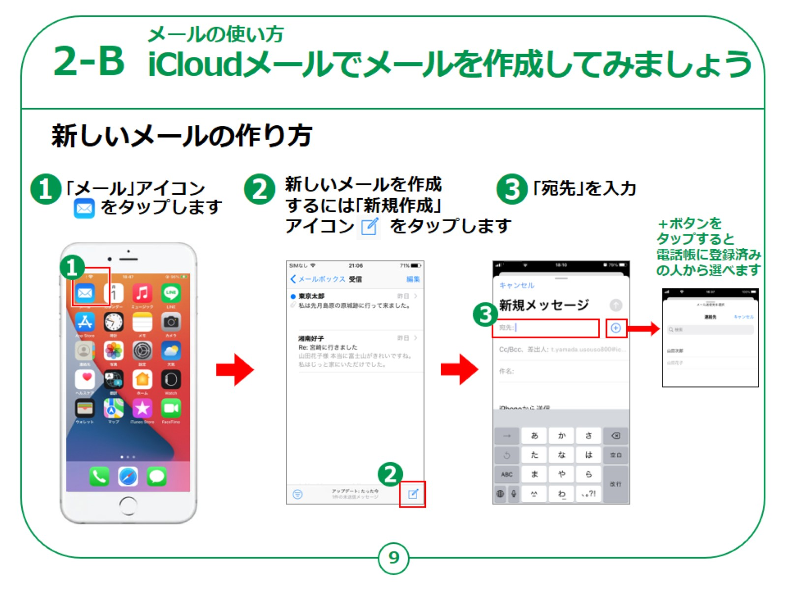
Notes:
それでは｢iCloudメール｣の使い方をご説明いたします。
まずはメールの送り方をご説明いたします。
①最初にホーム画面から｢メール｣のマークをタップしてください。
メールの画面が出ましたら、画面右下にある②の四角にペンマークの「新規作成」ボタンをタップします。
メールの作成画面が出ますので、③の「宛先」というところにメールの送り先のアドレスを入れてください。
右側に表示されている＋マークをタップすると電話帳が起動するのであらかじめ登録している人にはメールアドレスを入力することなく宛先を入れることができます。

Slide 10
Notes:
次に、④の箇所に必要に応じて件名を入力してその下⑤に送りたい文章を入力します。
入力が完了したら画面右上の⑥の青い上矢印のボタンを押すとメールが送信されます。
【補足説明】
講師の皆様は、「メールアドレスと件名と文章が入力できれば、最低限のメールを送ることができます。」とご説明ください。
CCやBCCについては少し内容が複雑になりますので、講座の中では説明を割愛して構いません。

Slide 11
Notes:
次にメールが相手に送信ができたかどうか確認する方法をご説明します。
メールボックスを開くのですが、もし表示がメールボックスになっていない場合は、①のように左上に「メールボックス」と青く書かれているのでそこをタップするとメールボックスが表示されます。
メールボックスの表示になったら②の「送信済み」をタップします。
すると送信されたメールが一覧で表示されますのでその中に先ほど送信したメールの内容が表示されていれば先ほどのメールは相手先に送信された事が確認できます。
【補足説明】
講師の皆様は、「送信してしまったメールは取り消すことができないので、送信する前に、内容をよく確認しましょう。」とご説明ください。

Slide 12
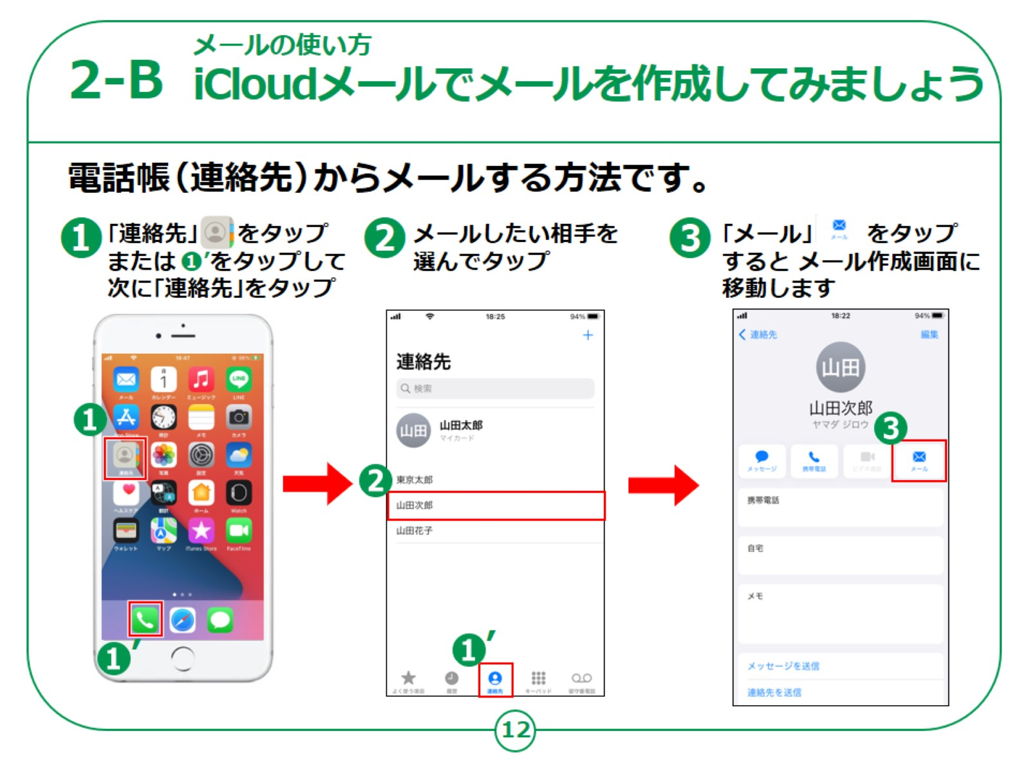
Notes:
前のページのようにメールマークをタップしてメールを作成する以外にも、電話帳からメールを作成する方法もあります。
①まず最初にホーム画面から「連絡先」をタップしてください。または①’の「電話」のアイコンをタップし、次に｢連絡先｣をタップしてください。
②登録してある名前の一覧が表示されますので、メールを送りたい相手の名前をタップしてください。
③登録データの中に送りたい相手のアドレスが入っていれば、「メール」をタップすると宛先が予め入った状態でメールの作成ができます。
【補足説明】
講師の皆様は、「アドレスを直接入力しても、電話帳からアドレスを指定しても、どちらでも問題なくメールが届きます。」とご説明ください。
「ただし、アドレスを直接入力する場合は、入力間違いが起きる可能性もありますので、電話帳を利用した方が手軽で便利です。」とお伝えください。

Slide 13
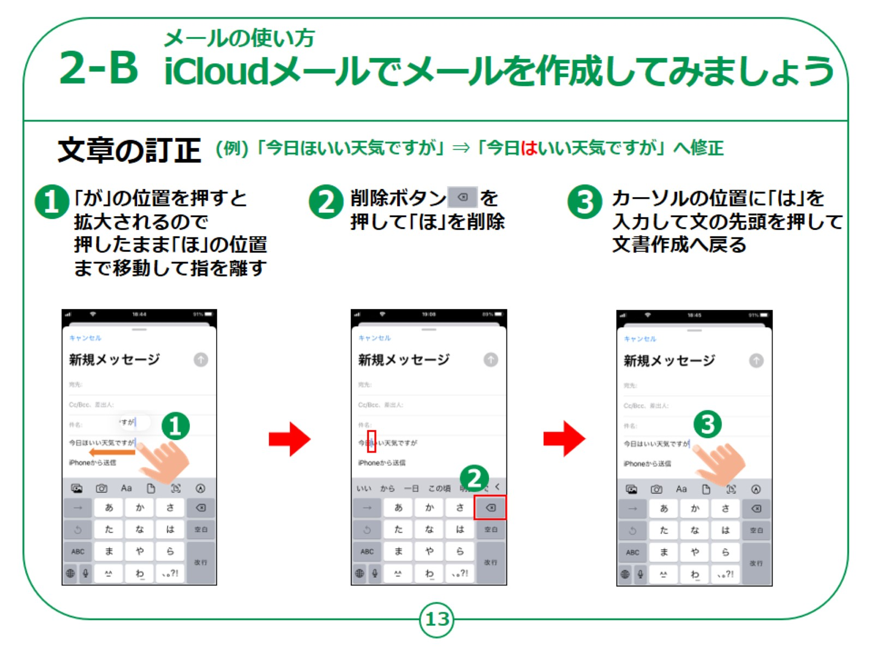
Notes:
次にメール文を書いているときに文章を間違えた場合の修正の仕方をご説明します。
まず①の画面のように誤って「今日ほ良いお天気ですが」と、「は」を「ほ」と入力したとします。
最初にカーソルのある｢が｣の位置を画面から離さずに押すと①のように字が拡大されますので、そのまま修正したい「ほ」の右の位置までスライドしてください。
カーソルとは、文字を入力している位置を表す点滅する縦線です。
文字を打つとカーソルの左側に入力されます。
次に、その位置で②の「削除ボタン」を押してください。このボタンを押すとカーソルの左にある１文字を削除します。
③誤字だった「ほ」を削除したら、そのまま「は」を入力すれば修正は完了です。
④完了したら今度は、カーソルをこれから文字を入力する箇所まで移動してください。
削除する位置が右か左か非常に混同しやすいので、「点滅する縦線の左側が消える」と覚えてください。

Slide 14
Notes:
次にメールに画像を付けて送ってみましょう。
先ほどのＰ10のメールの作成画面において、画像を入れたい場所を①のようにタップしてください。
カーソルが画像を入れたい場所に移動したことを確認したら、「あ」の左上に写真マークがあるので写真マークをタップします。
画面の下部に過去に撮った画像の一覧が表示されますので、添付したい画像をタップしてください。

Slide 15
Notes:
⑤選択した写真がメール文の中に挿入されますので
「すべての写真」の上にある✕ボタンをタップすると、文字を打つキーボードが表示されます。
メールの編集が終わり、送信してよければ先ほどと同様⑥の青色の上向き矢印の「送信」ボタンをタップしてください。
画像の大きさによっては画像のサイズを選ぶ画面になることがあります。
サイズを小さくすると、メールの容量が小さくなりますが画質が粗くなります。
あまり大きなサイズを選ぶと送信時間が多くかかってしまいますので中程度をお勧めします。
送りたいサイズを押すとメールが送信されます。

Slide 16
Notes:
次は相手から来たメールの見方をご説明します。
①ホーム画面で｢メール｣アイコンをタップします。
表示される「メールボックス｣で②｢受信｣をタップします。
③受信したメールの一覧が出ますので、確認したいメールをタップすれば本文が表示されます。
まだ読んでいないメールは、名前の左側に青い丸いマークがついています。

Slide 17
Notes:
次は送られたメールに返信する方法です。
前のページ③のように返信したいメールをタップすると④のようにメールの本文が表示されます。
⑤の画面右下の左向きの矢印マークをタップします。
⑥のように表示された画面から｢返信｣をタップします。
⑦相手に返信する画面となりますので返信するメール文を作成しましょう。
【講師向けコメント】
講師の皆様は、「返信画面が表示された後の手順は、メールを送信する際と変わりません」とお伝えください。
また「転送」について質問を受けた場合、「受信したメールの内容をそのままコピーして、別の人に送信することができる機能です。」とご説明ください。

Slide 18
Notes:
次は受信メールについている画像をアルバムに保存する方法をご説明します。
①相手から来たメールの画像を押し続けます。
②表示された画面で｢画像を保存｣をタップします。
そうしますと、③のように画像が「アルバム｣の中に保存されます。

Slide 19
Notes:
最近、銀行や宅配業者、ネット通販事業者等を名乗り、「アカウントが停止されました」「未納料金が発生しています」といったメールが入る場合があります。
この時慌ててその指定されたURLアドレスをタップすると、一見本物の銀行や宅配業者、ネット通販事業者等のホームページに見える画面が表示されます。
指定された「アカウントの確認」等の画面で、本物のアカウントやパスワードを入力すると悪用されてしまい、詐欺事件や犯罪に巻き込まれてしまいます。
これは詐欺の一種ですのでくれぐれもご用心願います。
本当の銀行等からこのようなお問い合わせがメールで来ることはあり得なく、もしこのような身に覚えのない通知メールが来た場合は、メール文中のＵＲＬは決して開かず、
怪しいと感じたら、メールは削除することをおすすめします。
次のページに一例を掲載しますので、ご参考にしてください。
【補足説明】
講師の皆様は、「不審なメールは詐欺の可能性があります。」とお伝えください。
「特に、個人のメールアドレス宛にメッセージが届くと、自分に関係のある内容ではないかと不安になることもありますが、焦らずに冷静に対処するとともに、心配であれば周りに相談するようにしましょう。」とお伝えください。

Slide 20
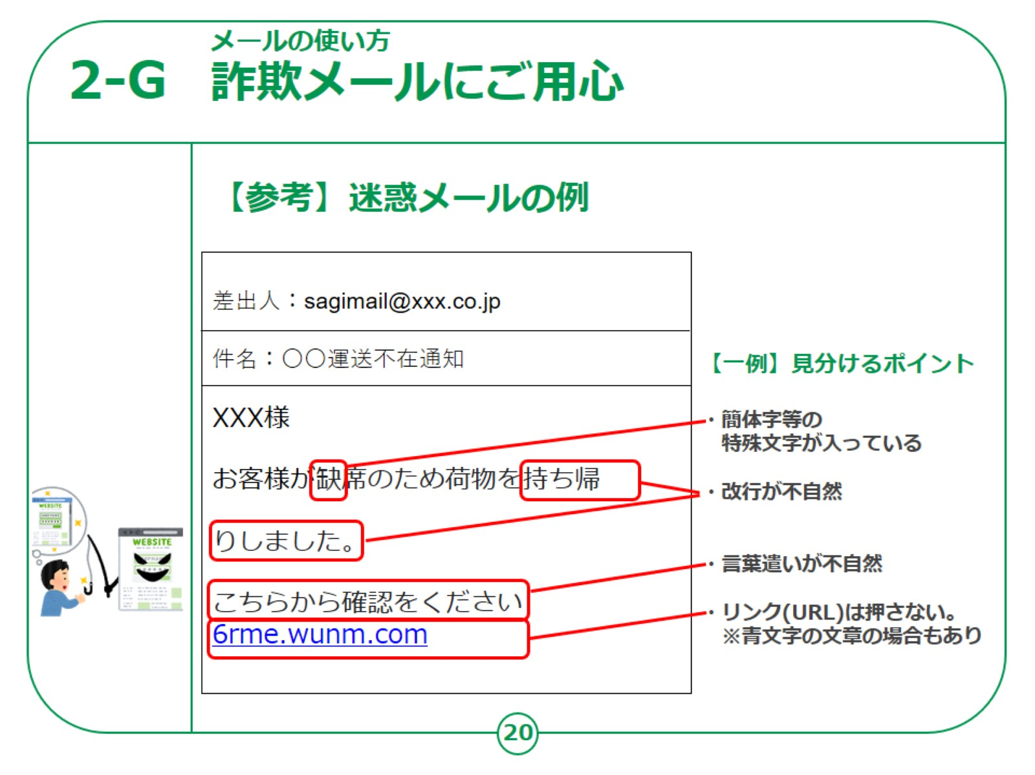
Notes:
迷惑メールを見分けるポイントを一例ですがご紹介します。
メール文面に簡体字等の特殊文字が入っている。
改行や言葉遣いが不自然なものは要注意です。
また文面にあるリンクは押さないこと。
青文字で強調されていることも多いです。
以上のようなポイントに注意しましょう。
これでメールの使い方についての講座を終わります。

